Slide 1
আজকের অনলাইন পাঠে সবাইকে ফুলের শুভেচ্ছা

Slide 2
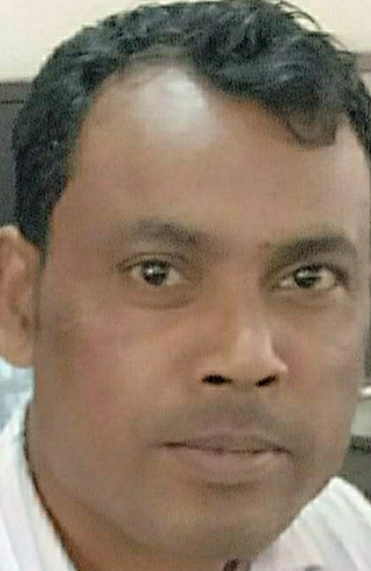
পরিচিতি
শিক্ষক
নামঃরমজান আলী
পদবীঃ সহকারী সিক্ষক
মাঝের গাঁও সরকারি প্রাথমিক বিদ্যালয়
কোম্পানিগঞ্জ, সিলেট।
০১৭২৪৩৫৪৩৯৯
পাঠ
শ্রেণিঃপঞ্চম
বিষয়ঃবাংলা
পাঠঃমাওলানা আবদুল হামিদ খান ভাসানী
বিশেষ পাঠঃবাংলার কৃষক--------------দেশাত্ববোধে উদ্বুদ্ধ হন।
সময়ঃ
তারিখঃ

Slide 3
s

Slide 4
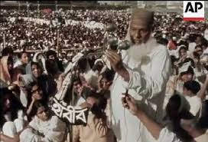
এসো বন্ধুরা আমরা কিছু ছবি দেখি।
তোমরা কি বলতে পারবে এ মহান ব্যক্তির নাম কি?
মাওলানা আবদুল হামিদ খান ভাসানি।

Slide 5
আমাদের আজকের পাঠঃ
মাওলানা আবদুল হামিদ খান ভাসানি
পাঠ্যাংশঃবাংলার কৃষক মজুর-------দেশাত্ববোধে উদ্বুদ্ধ হন।

Slide 6
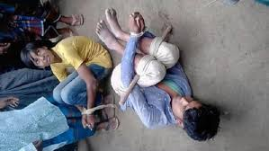
এসো বন্ধুরা আমরা প্রতিদিনের মতো একটি নতুন শব্দের অর্থ ও বাক্য তৈরি শিখি।
আজকের নতুন শব্দ হচ্ছে
নির্যাতিত
অন্যায়ের শিকার/ নিপীড়িত।
মাওলানা আবদুল হামিদ খান ভাসানি চিরকাল নির্যাতিত মানুষের পাশে দাড়িয়েছেন।

Slide 7
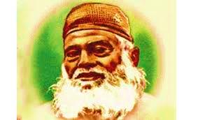
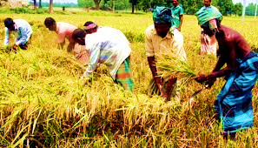
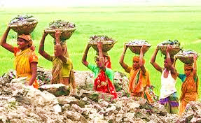
বংলার কৃষক-মজুর- শ্রমিকের অতি আপনজন মাওলানা আবদুল হামিদ খান ভাসানি।

Slide 8
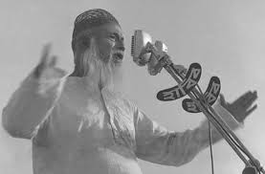
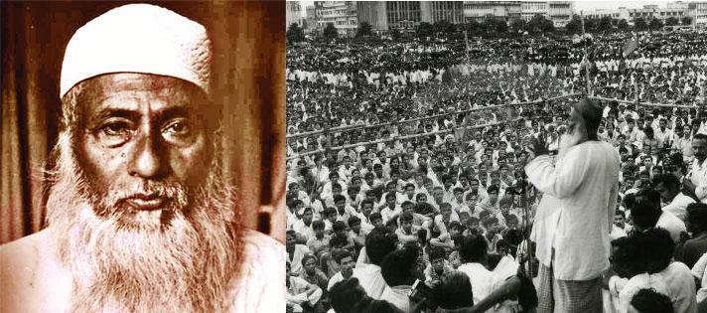
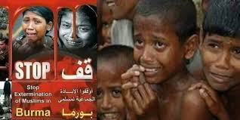
চিরকাল নির্যাতিত, নিপিড়িত মানুষের কাছাকাছি এসে দাড়িয়েছেন তিনি।মজলুম মানুষের সুখে দুঃখে কাঁধে কাঁধ মিলিয়ে তাদের কতা বলেছেন ।সংগ্রাম করেছেন।এজন্য তিনি মজলুম জননেতা।

Slide 9
সিরাজগঞ্জের ধানগড়া গ্রামের এক দরিদ্র কৃষক পরিবার।এ পরিবারে আবদুল হামিদ খানের জন্ম হয় ১৯৮০ সালে।
তাঁর বাবার নাম হাজী শরাফত আলী খান। মায়ের নাম মোসাম্মৎ মজিরন বিবি।অল্প বয়সেই পিতৃমাতৃহীন হন।
তার এক চাচা ইব্রাহীম খান তাঁকে শৈশবে আশ্রয় দেন ।এই চাচার কাছ থেকেই তিনি মাদরাসায় পড়াশোনা করেন।

Slide 10
এ সময় তিনি ইরাক থেকে আগত এক পীর সাহেবের স্নেহদৃষ্টি লাভ করেন। তিনি তাকে ভারতের দেওবন্দ মাদরাসায় পাঠিয়ে দেন। এ সময় দেশাত্ববোধে উদ্বুদ্ধ হন।

Slide 11
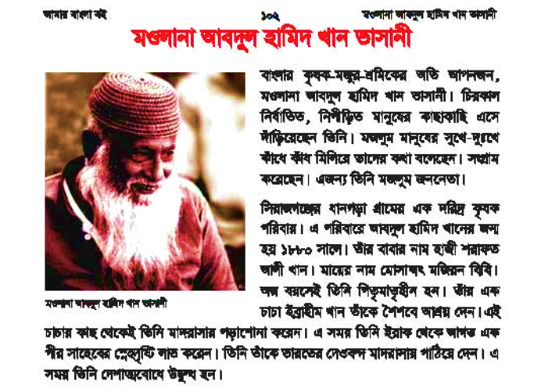
শিক্ষকের আর্দশ পাঠ

Slide 12
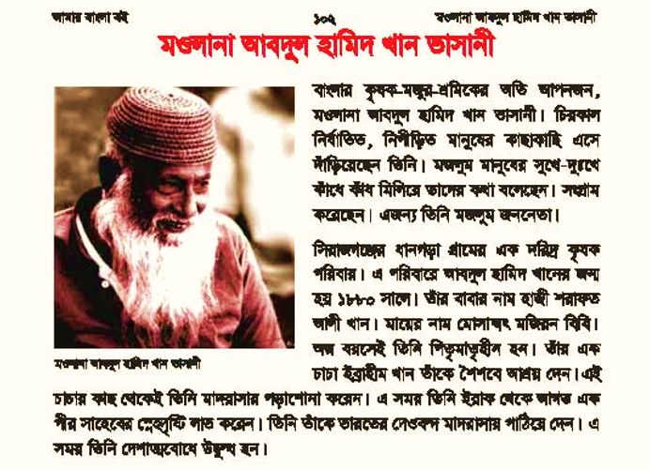
শিক্ষার্থীর স্বরব পাঠ

Slide 13
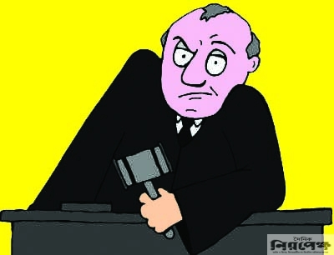
এ সো আমরা আজকের পাঠের নতুন শব্দগুলো খুজে বের করি ও ছবি দেখে অর্থ বলি।
নিপীড়িত
নির্যাতিত।
মজলুম
অত্যাচারিত/নির্যাতিত।
বিষ-নজর
হিংসাপুর্ণ দৃষ্টি।

Slide 14
দলীয় কাজ
দল নং ৩ জবা
নিচের শব্দ থেকে যুক্তবর্ণগুলো আলাদা করে নতুন শব্দ গঠন কর।
দল নং ১ শাপলা
নিচের শব্দ দিয়ে বাক্য তৈরি কর
দেশাত্মবোধ, পিতৃ্মাতৃহীন ,নিপীড়িত ,মজলুম।
সিরাজগঞ্জ
দল নং ২ গোলাপ
পাঠ্যাংশ সরবে পড়।
পিতৃমাতৃহীন
স্নেহদৃষ্টি
দেশাত্মবোধ
উদ্বুদ্ধ

Slide 15
জোড়ায় কাজ
নিচের শব্দগুলো খলিঘরে বসিয়ে বাক্য তৈরি কর।
পিতৃমাতৃহীন, নির্যাতিতের ,স্নেহদৃষ্টি
নির্যাতিতের
ক) চিরকাল..................... পাশে দাড়াবো।
খ)মাওলা ভাসানি ছোট বেলাতেই ........................হন।
গ) মানুষের ..................লাভ করতে হলে ভালো কাজ করব।
পিতৃমাতৃহীন
স্নেহদৃষ্টি

Slide 16
মূল্যায়ন
১।মাওলানা ভাসানি কোথায় পড়াশুনা করেন?
২।মজলুম জননেতা কে ছিলেন?
৩।কেনো তাকে মজলুম জননেতা বলা হয়?
উত্তরঃ ভারতের দেওবন্দ মাদরাসায়।
উত্তরঃ মওলানা আবদুল হামিদ খান ভাসানী।
উত্তরঃ মজলুম মানুষের সুখে-দুঃখে কাঁধে কাঁধ মিলিয়ে তাদের কথা বলতেন বলে।

Slide 17
বাড়ির কাজ
তোমার প্রিয় ব্যাক্তি সম্পর্কে ৫টি বাক্য লিখি আওনবে ।

Slide 18
সবাইকে ধন্যবাদ।
ভালো থেকো।

